Slide 1

Datathon
Recrutador inteligente

Slide 2







Contexto
Processo atual
Tech Hunter
Base Interna
Plataformas de Candidatos
Busca de candidatos
A Decison é uma empresa especializada em serviços de bodyshop e recrutamento, com foco em conectar talentos qualificados as necessidades específicas dos clientes
A Decision desempenha um papel fundamental no processo de recrutamento ao combinar tecnologia e expertise humana para identificar os melhores talentos. O foco da empresa é garantir que cada decisão de contratação seja baseada em dados concretos e análises profundas
Dor do negocio
Falta de padronização em entrevistas, causa perda de informações relevantes
Dificuldade de identificar o engajamento dos candidatos
Falta de entrevista com os candidatos, pode comprometer a qualidade da seleção

Slide 3






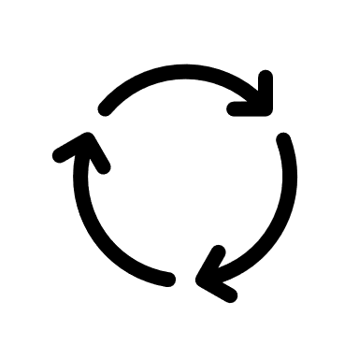



Objetivo
Solução do grupo
Agentes de Inteligência Artificial para recrutamento
Desenvolver uma solução criativa e viável usando IA para melhorar o processo de recrutamento
Recrutador IA Acessível pela plataforma Streamlit
Usuário Pesquisa a vaga na base de dados
Barra de Busca Retorna as vagas disponíveis
Usuário
Faz busca dos candidatos pelo código vaga
Recrutador IA Recomenda até 20 principais candidatos com melhores Matchs para a vaga procurada

Slide 4

Recrutador IA
Etapas de Construção
Leitura e Tratamento de Dados
Agrupamento das categorias
Geração de Embeddings de Texto
Permite a medição da similaridade entre vagas e candidatos
Cálculo de Similaridade
Resultado
Indicar os melhores candidatos para uma vaga com base no cálculo de similaridade
Usa modelo de IA para converter descrições de candidatos e vagas em vetores numéricos
Limpeza dos dados

Slide 5

Conclusão
Pelo desafio apresentado o modelo retorna as informações dos melhores candidatos para a vagas selecionadas com alto valor de score para os principais candidatos, para agregar valor para o negócio com:
Agilidade na seleção
Melhor qualidade nas contratações
Escalabilidade
Inteligência de dados para a tomada da decisão
Boa experiencia para o candidato, com menor tempo para contratação
Próximos Passos
Constantes atualizações e curadoria para retorna os melhores Matchs de candidatados.
Integração com a base de dados corporativa para melhores análise dos dados de vagas e candidatos.
Geração de métrica de negócios, com gráficos de acompanhamento, monitoração e recomendação de candidatos.
Integração com um modelo de voz para captura e análise de sentimentos do candidatos.
Avaliações e testes como novos modelos de IA para comparação da acurácia
Qualidade no tratamento dos dados antes do treino do modelo da IA.
Aumento do escopo da análise de dados para múltiplas posições.

Slide 6

Obrigado!
Grupo 26
Jose Anderson rodrigues da silva
Mauro jUnior de oliveira lima
Samuel rocha lima

